Slide 1

DirectX图形程序设计
曾 骏
重庆大学软件学院
2017年12月29日

Slide 2
讲课内容
第11章 灵活摄像机
2

Slide 3
第11章 灵活摄像机
1
摄像机的运动
2
实现摄像机前进/后退
3
实现摄像机左右转头
3

Slide 4
复习
什么模板缓存？
模板缓存的功能是允许动态地决定是否将某个像素写入后台缓存中。
如何进行模板测试？
利用参考值和模板值进行比较，比较成功即通过测试，反之则不通过测试。
如何利用模板缓存绘制镜中箱子？
绘制箱子、地板和墙→标记镜子区域→绘制镜中箱子和地板→绘制半透明玻璃。
4

Slide 5
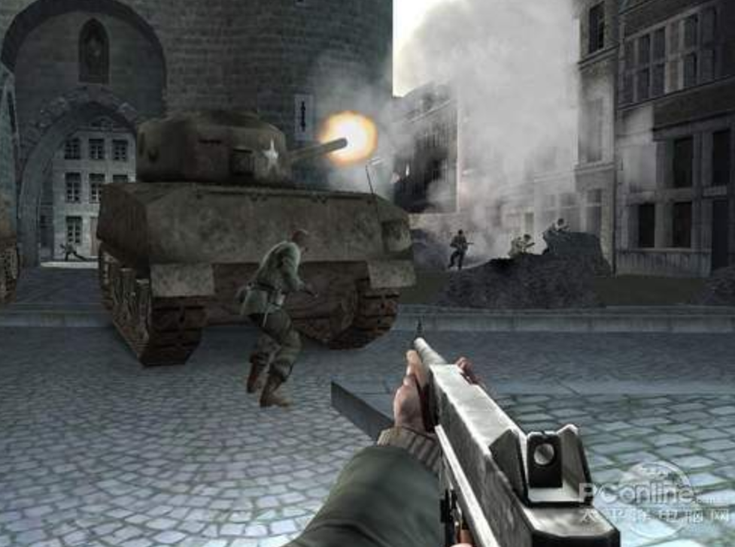
开始之前
大家是否玩过第一人称射击游戏？
游戏中以玩家的视角来观察场景，游戏人物可以在游戏中前进/后退，左移/右移，上升/下降，上仰/下俯，左转/右转，左翻滚/右翻滚
人物视角移动的是如何实现的？
5

Slide 6
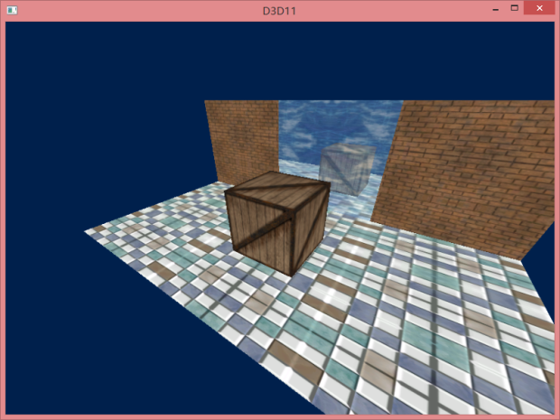
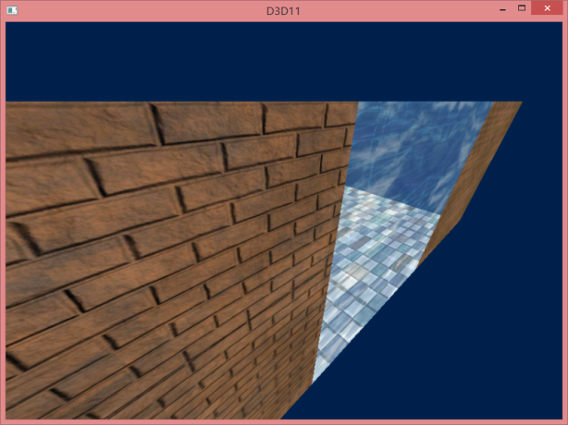
本章任务——灵活摄像机
在第一人称游戏中，可以将人眼看做是虚拟摄像机，因此视角的移动就是虚拟摄像机的移动。
本章任务就是在第十章程序的基础上加入灵活摄像机，可以通过键盘按键控制摄像头进行前进/后退，左移/右移，上升/下降，上仰/下俯，左转/右转等动作
摄像机位于场景斜前方
摄像移动到了场景后方
6

Slide 7
回顾虚拟摄像机的创建
要建立虚拟摄像机，我们需要一个观察矩阵，产生观察矩阵的函数是：
XMFINLINE XMMATRIX XMMatrixLookAtLH(
FXMVECTOR P,
FXMVECTOR T,
FXMVECTOR Up
);
P：摄像机在世界坐标系的位置
T：设置摄像机的观察点，就是摄象机对着一个地方
Up：设置摄像机的向“上”方向的向量，通常设Y轴正方向为上方向，即取值为（0，1，0）
7

Slide 8
回顾虚拟摄像机的创建
为了便于理解，这里引入Look向量和Right向量
Look是摄像机所朝向的方向，即P – T得到的向量
Right是通过P点并垂直于Up和Look所组成的平面的一个方向向量。
Y
Up
Look
T
Z
P
Right
观察坐标系
灵活摄像机就是不断调整P，T和Up这3个向量，得到正确的观察矩阵，使得用户从摄像机的角度看到不同的场景。
X
0
世界坐标系
8

Slide 9
虚拟摄像机的运动
Up
根据上面提到的P，T，Up，Look和Right，思考下列摄像机运动的实质是什么？
前进/后退
左右移动
上下移动
左右转头
上仰下俯
左右翻滚
Look
T
P点沿着Look方向平移
P
Right
观察坐标系
P点沿着Right方向平移
平移
P点沿着Up方向平移
T点绕着Up所在轴旋转
T点绕着Right所在轴旋转
旋转
Up轴绕着Look所在轴旋转
9

Slide 10
前进/后退
实现前进/后退:
（1）需要先获取摄像机的Look向量。
（2）将Look方向上的移动的单位向量添加到P点和T点上。
【思考】为什么要将Look方向上的位移量添加到T点上？
Up
Look
T
P’
P
Right
观察坐标系
10

Slide 11
前进/后退
实现前进/后退:
//定义move用来记录移动距离
move = XMVectorSet(0.0f, 0.0f, 0.0f, 1.0f);
//move移动的距离为value
move = XMVectorSetZ(move, value);
//移动P点
P += move;
//移动T点
T+=move;
//生成新的观察变换矩阵
view= XMMatrixLookAtLH(P, T, Up);
11

Slide 12
练习1
模仿前进后退的代码，实现摄像机的左右移动和上下移动。
12

Slide 13
左右转头
实现左右转头:
（1）P点保持不动。
（2）T点绕着Up所在轴旋转。
Up
Right
Look
Look
T’
T
Right
P
观察坐标系
13

Slide 14
左右转头
实现前进/后退:
//生成一个旋转变换矩阵
XMMATRIX rotation = XMMatrixRotationY(angle);
//变换观察点T的坐标
T = XMVector3Trasform(T, rotation)
//生成新的观察矩阵
view= XMMatrixLookAtLH(P, T, Up);
14

Slide 15
练习2
模仿左右转头的代码，实现摄像机的上仰/下俯和左右翻滚。
15

Slide 16
小结
第一人称游戏中视角移动的实质是什么？
实质是虚拟摄像机的移动。
实现灵活摄像机的本质是什么？
灵活摄像机就是不断调整P，T和Up这3个向量，得到正确的观察矩阵，使得用户从摄像机的角度看到不同的场景。
六种摄像头移动的实现方法
前进/后退、左右移动、上下移动
左右转头、上仰下俯、左右翻滚
16

Slide 17
课后作业
1.完成课堂练习1和2
2.请尝试用一个类集合以上六种摄像头运动方法，并最终实现灵活摄像头。
*将作业1，2的程序代码提交到Sakai平台上
17

